Slide 1
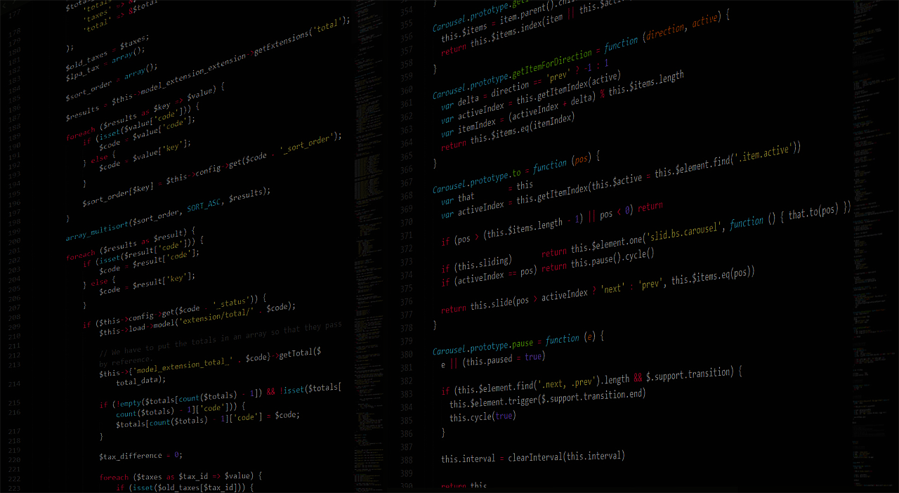
C/C++ 基礎程式設計班
條件判斷
李耕銘
C/C++基礎班
李耕銘

Slide 2

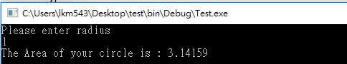
如果我們剛剛輸入-1呢？
C/C++基礎班
李耕銘

Slide 3
學習目標
比較&邏輯
運算子
三元運算子
Switch
If else
else if
C/C++基礎班
李耕銘

Slide 4
學習目標
比較&邏輯
運算子
三元運算子
Switch
If else
else if
C/C++基礎班
李耕銘

Slide 5
比較運算子
運算子 | 意義 | Example | 輸出
== | 等於 | 6 == 3 | False
!= | 不等於 | 6 != 3 | True
＞ | 大於 | 3 > 5 | False
＜ | 小於 | 9 < 2 | False
>= | 大於等於 | 8 >= 4 | True
<= | 小於等於 | 2 <= 6 | True
C/C++基礎班
李耕銘

Slide 6
沒有辦法一次比較多個變數怎麼辦？
0 <= x <= 100
C/C++基礎班
李耕銘

Slide 7
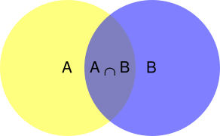
CC2.5 Petr K.
C/C++基礎班
李耕銘

Slide 8
邏輯位元運算子
運算子 | 念法 | 意義 | Example | 輸出
＆＆ | And | 交集 | (1<2) && (3 > 4) | False
｜｜ | Or | 聯集 | (1<2) || (3 > 4) | True
！ | Not | 否定 | ! (3 > 4) | True
^ | Xor | 互斥 | (1<2) ^ (3 > 4) | True
>> | 右移 | 位元右移 | 10 >> 2 | 2
<< | 左移 | 位元左移 | 10 << 2 | 40
C/C++基礎班
李耕銘

Slide 9
邏輯位元運算子
x | y | x&&y | x||y | x^y
True | True | True | True | False
True | False | False | True | True
False | True | False | True | True
False | False | False | False | False
short int a = 3;
a = a << 1;
cout << a << endl;
0 | 0 | 0 | 0 | 0 | 0 | 0 | 0 | 0 | 0 | 0 | 0 | 0 | 0 | 1 | 1
0 | 0 | 0 | 0 | 0 | 0 | 0 | 0 | 0 | 0 | 0 | 0 | 0 | 1 | 1 | 0
6
short int a = 3;
a = a >> 1;
cout << a << endl;
0 | 0 | 0 | 0 | 0 | 0 | 0 | 0 | 0 | 0 | 0 | 0 | 0 | 0 | 1 | 1
0 | 0 | 0 | 0 | 0 | 0 | 0 | 0 | 0 | 0 | 0 | 0 | 0 | 0 | 0 | 1
1
C/C++基礎班
李耕銘

Slide 10
順序不知道沒關係一樣括號()起來！
C/C++基礎班
李耕銘

Slide 11
學習目標
比較&邏輯
運算子
三元運算子
Switch
If else
else if
C/C++基礎班
李耕銘

Slide 12

if 條件判斷
決定在甚麼狀況下要執行哪一段程式碼
當條件為True時，即執行該段程式
if(條件) {
程式碼...
}
bool condition = true;
if(condition){
cout << "條件是True" << endl;
}
C/C++基礎班
李耕銘

Slide 13

else 條件判斷
如果if為false，則執行else下的程式碼
else後不需要加條件
if(條件) {
程式碼...
}
else{
程式碼...
}
bool condition = false;
if(condition){
cout << "條件是True" << endl;
}
else{
cout << "條件是False" << endl;
}
C/C++基礎班
李耕銘

Slide 14
if-else 條件判斷
如果程式碼只有一行，可以省略大括號{}，但不建議省略
if(條件) {
程式碼1;
}
else {
程式碼2;
}
if(條件)
程式碼1;
else
程式碼2;
C/C++基礎班
李耕銘

Slide 15
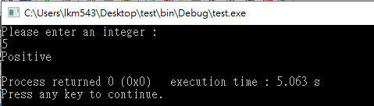
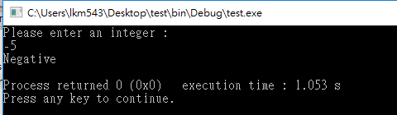
Example Code
Mission
Input：Integer
Output：posive or negative
C/C++基礎班
李耕銘
Notes:
#include <iostream>
using namespace std;
int main()
{
int n;
cout << "Please enter an integer :" << endl;
cin >> n;
if(n>0){
cout << "Positive" << endl;
}
else{
cout << "Negative" << endl;
}
return 0;
}

Slide 16
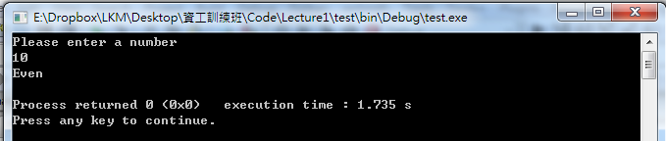
Practice 1
Mission
Input：Integer
Output：Even or odd
Hint：Use %
C/C++基礎班
李耕銘
Notes:
#include <iostream>
using namespace std;
int main()
{
int number;
cout << "Please enter a number" <<endl;
cin >> number;
if ((number%2) == 0)
cout << "Even" <<endl;
else
cout << "Odd" <<endl;
return 0;
}

Slide 17
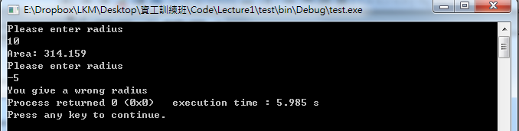
Practice 2
Mission
Input：Radius
Output：Area
Note：Be able to handle the exception
C/C++基礎班
李耕銘
Notes:
#include <iostream>
#include <cmath>
using namespace std;
int main()
{
double r;
cout << "Please enter radius" << endl;
cin >> r;
if (r>0)
cout <<"Area: "<< r*r*M_PI <<endl;
else
cout <<"You give a wrong radius";
cout << "Please enter radius" << endl;
cin >> r;
if (r>0)
cout <<"Area: "<< r*r*M_PI <<endl;
else
cout <<"You give a wrong radius";
return 0;
}

Slide 18
學習目標
比較&邏輯
運算子
三元運算子
Switch
If else
else if
C/C++基礎班
李耕銘

Slide 19
三元運算子
短語版的if-else
條件為true時回傳前者
條件為false時回傳後者
看起來比較簡潔
條件? 回傳值1 : 回傳值2;
int input;
cin >> number;
if ((number%2) == 0){
cout << "Even" <<endl;
}
else{
cout << "Odd" <<endl;
}
int input;
cin >> input;
cout << (input%2 ? "Odd" : "Even");
C/C++基礎班
李耕銘

Slide 20
學習目標
比較&邏輯
運算子
三元運算子
Switch
If else
else if
C/C++基礎班
李耕銘

Slide 21
else if 條件判斷
當有多餘一個條件需要依次判斷
可有很多組 else if
由上往下檢查到一個條件為True就停止
if(條件1) {
程式碼1.......
}
else if (條件2) {
程式碼2.......
}
else {
程式碼3.......
}
int age;
cin >> age;
if(age>=65)
cout << "老人";
else if(age<65 && age>18)
cout << "壯年";
else
cout << "小孩"
C/C++基礎班
李耕銘

Slide 22


比較
int age;
cin >> age;
if(age>=65)
cout << "老人";
if(age>18)
cout << "壯年";
else
cout << "小孩"
int age;
cin >> age;
if(age>=65)
cout << "老人";
else if(age>18)
cout << "壯年";
else
cout << "小孩"
C/C++基礎班
李耕銘

Slide 23
巢狀 if 條件判斷
int input;
cin >> input;
if(input>0){
if(input%2){
cout << "Odd";
}
else{
cout << "Even";
}
}
else{
cout << "Negative input!";
}
在if-else 裏頭又有另一組 if-else
記得要：
打滿大括號，避免誤判
對齊大括號，清楚對應方式
C/C++基礎班
李耕銘

Slide 24
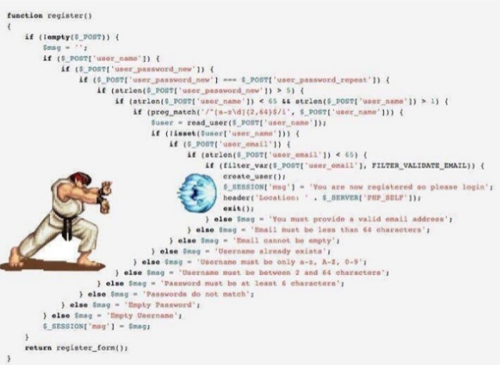
學習目標
Ref : Weizhong Yang
C/C++基礎班
李耕銘

Slide 25
巢狀 if 條件判斷
else 跟最接近的 if 為一組
回憶：對齊在C/C++僅有排版的功能
int input;
cin >> input;
if(input>0)
if(input%2)
cout << "Odd";
else
cout << "Even";
int input;
cin >> input;
if(input>0){
if(input%2){
cout << "Odd";
}
else{
cout << "Even";
}
}
C/C++基礎班
李耕銘

Slide 26
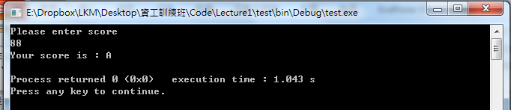
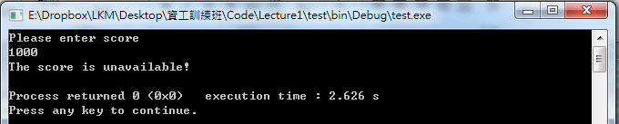
Practice 3
Mission
Input：Score
Output：Ranking
Note：Be able to handle the exception
C/C++基礎班
李耕銘
Notes:
#include <iostream>
using namespace std;
int main()
{
double score;
cout << "Please enter score" << endl;
cin >> score;
if (score>100 || score <0){
cout << "The score is unavailable!"<<endl;
}
else {
if (score>90)
cout << "Your score is : A+" << endl;
else if (score>85)
cout << "Your score is : A" << endl;
else if (score>80)
cout << "Your score is : A-" << endl;
else if (score>77)
cout << "Your score is : B+" << endl;
else if (score>73)
cout << "Your score is : B" << endl;
else if (score>70)
cout << "Your score is : B-" << endl;
else if (score>67)
cout << "Your score is : C+" << endl;
else if (score>63)
cout << "Your score is : C" << endl;
else if (score>60)
cout << "Your score is : C-" << endl;
else if (score>0)
cout << "Your score is : F" << endl;
else if (score==0)
cout << "Your score is : X" << endl;
}
return 0;
}

Slide 27
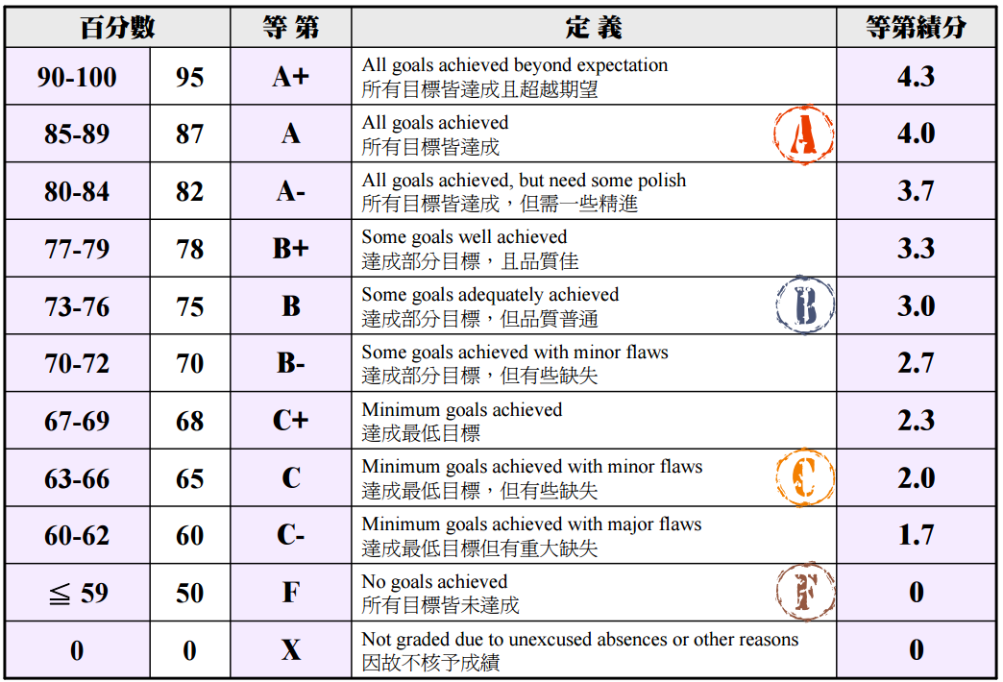
學習目標
分數區間 | 等第
90~100 | A
80~89 | B
70~79 | C
60~69 | D
0~59 | F
C/C++基礎班
李耕銘

Slide 28
學習目標
比較&邏輯
運算子
三元運算子
Switch
If else
else if
C/C++基礎班
李耕銘

Slide 29
switch 條件判斷選擇
switch(變數) {
case 常數1:
程式碼1;
break;
case 常數2:
程式碼2;
break;
case 常數3:
程式碼3;
break;
default:
statement3;
}
可比對傳入變數與符合的case
與巢狀 if-else if-else if...類似
每個 case 相當於 == 的比較
無法使用運算子
由常數1、常數2....依序比對
無法使用float或double
C/C++基礎班
李耕銘

Slide 30
為何無法使用float或double?
C/C++基礎班
李耕銘

Slide 31

學習目標
float a = 0.1, b = 0.2;
float c = a + b;
if(c==0.3)
cout << "Yes";
else
cout << "No";
float a = 0.1, b = 0.2;
float c = a + b;
cout << fixed << setprecision(20) << c;
No
C/C++基礎班
李耕銘

Slide 32
default
處理case皆不符合的例外狀況
只能出現一次，通常出現在結尾
檢查順序
---有跟常數1相等嗎→有的話執行
---有跟常數2相等嗎→有的話執行
---有跟常數3相等嗎→有的話執行
---都沒有的話→default
switch(變數) {
case 常數1:
程式碼1;
break;
case 常數2:
程式碼2;
break;
default:
statement3;
}
C/C++基礎班
李耕銘

Slide 33


break;
通常每個case都要記得加break;
否則會一直執行下去
char ch = 'a';
switch(ch){
case 'a':
cout << 'a';
break;
case 'b':
cout << 'b';
break;
case 'c':
cout << 'c';
break;
}
char ch = 'a';
switch(ch){
case 'a':
cout << 'a';
case 'b':
cout << 'b';
case 'c':
cout << 'c';
}
C/C++基礎班
李耕銘

Slide 34
switch 跟 if 的比較
char ch = 'a';
if(ch== 'a'){
cout << 'a';
}
else if(ch== 'b'){
cout << 'a';
}
else{
cout << 'x';
}
char ch = 'a';
switch(ch){
case 'a':
cout << 'a';
break;
case 'b':
cout << 'b';
break;
default:
cout << 'x';
}
C/C++基礎班
李耕銘

Slide 35
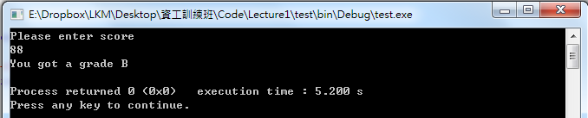
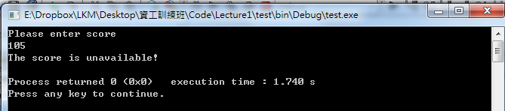
Practice 4
Mission
Input：Score
Output：Ranking
Note：Be able to handle the exception. Use Switch.
C/C++基礎班
李耕銘
Notes:
#include <iostream>
#include <cmath>
using namespace std;
int main()
{
double score;
int grade=0;
cout << "Please enter score" << endl;
cin >> score;
if (score>100 || score <0){
cout << "The score is unavailable!"<<endl;
}
else {
grade = score / 10;
switch (grade){
case 10:
cout << "You got a grade A" << endl;
break;
case 9:
cout << "You got a grade A" << endl;
break;
case 8:
cout << "You got a grade B" << endl;
break;
case 7:
cout << "You got a grade C" << endl;
break;
case 6:
cout << "You got a grade D" << endl;
break;
default:
cout << "You got a F" <<endl;
}
}
return 0;
}

Slide 36
學習目標
分數區間 | 等第
90~100 | A
80~89 | B
70~79 | C
60~69 | D
0~59 | F
C/C++基礎班
李耕銘

Slide 37
Take Home Message
邏輯運算子有哪幾種？甚麼時候會使用到？
if-else if-else三個中，哪個(些)可以單獨存在？
if(...){...} if (...){...}跟if(...){...} else if (...){...}差異？
switch 中 default 的用途？
為什麼switch不能使用float/double進行比對？
if 跟 switch 的相似與相異之處?
C/C++基礎班
李耕銘

